Slide 1
Deelsessie doelen stellen Studiedag Gezond in…13 november 2019 Anneke Hiemstra

Slide 2
Waarom?
Doelen geven overzicht, richting en sturing aan je aanpak
Ze verhogen het gevoel van gezamenlijkheid en betrokkenheid
Je bakent af waar je wel en niet voor aan de lat staat
Ze geven houvast aan wat te monitoren en te evalueren
Je kunt samen terug kijken, en samen vooruit kijken

Slide 3
Wanneer?
Bij start van een aanpak
Bij behoefte aan overzicht
Bij zoeken naar samenhang tussen aanpakken
Bij behoefte aan ‘neuzen dezelfde kant op’
Op evaluatie-momenten (herijken)
Als de samenstelling van betrokkenen (veel) verandert
…..

Slide 4
Doelen en meer….
Bij doelen stellen begin je vaak met:
Stip op de horizon (ambitie of visie)
Soms ook met missie (waar staan we voor)
Daarna doelen (hoofd en sub)
Daarna resultaten
Daarna inspanningen

Slide 5
Dat ziet er zo uit..
Ambitie
Doel
Resultaat
Resultaat
Doel
Resultaat
Doel
Inspanning
Inspanning
Inspanning
Inspanning

Slide 6
Of zo…

Slide 7
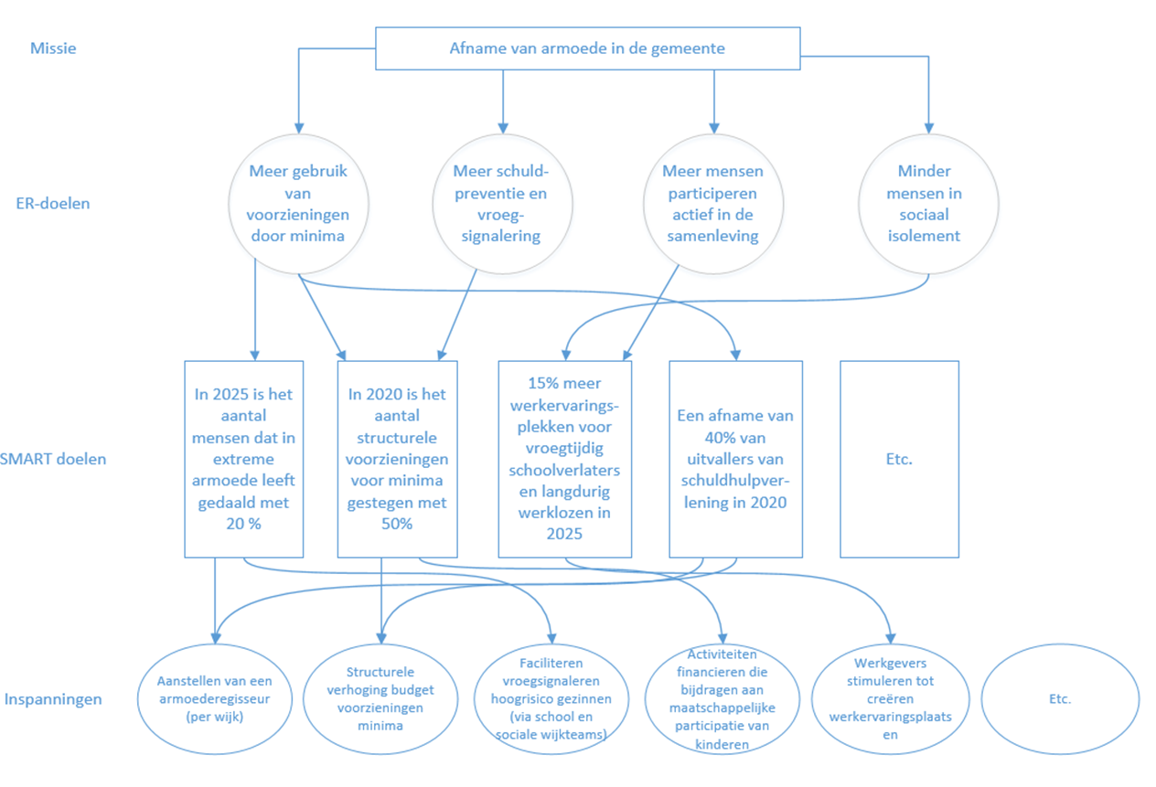

Slide 8
Ambitie (visie)
Een ambitie beschrijft de stip op de horizon, de toekomst waarin specifiek probleem opgelost is.
Een goede ambitie:
wordt begrepen en gedeeld door inwoners en professionals
is breed genoeg voor verschillende perspectieven
is inspirerend voor betrokkenen
Is gemakkelijk te communiceren – past op een t-shirt

Slide 9
Hulpvragen bij het formuleren van een ambitie (visie)
Voor het formuleren van een ambitie helpen de volgende vragen:
Wat is de stip op de horizon waar we naar toe werken?
Wat willen we dat er bereikt is over x jaar ?
Waar willen we staan over x jaar?
Met welk succes zijn we tevreden over x jaar?
Met andere woorden: wat kunnen we vieren als het programma is afgerond of aan het einde van een financieringsperiode?

Slide 10
ER-doelen
ER-doelen beschrijven de verandering die je nastreeft in een bepaalde richting en geven concreet richting aan wat je te doen hebt om de ambitie te bereiken.
Goede doelen:
zijn geformuleerd in termen van meer, minder, groter, kleiner, hoger, lager etc.
zijn specifiek genoeg om richting te geven aan de te verzamelen informatie
zijn aansprekend en herkenbaar voor betrokken partners
Notes:
De te stellen doelen passen logischerwijs onder de geformuleerde ambitie, en geven concreter richting aan wat je te doen hebt om de
ambitie te bereiken. Hoe specifieker de doelen, hoe beter de inspanningen (bestaande/nieuwe) hierop kunnen aansluiten en bijdragen aan een logische
uitvoering van de aanpak.
Maak doelen specifiek
Het helpt om doelen specifiek te maken: dat geeft richting aan de informatie die relevant is om te verzamelen om later te kunnen bepalen of de doelen
zijn bereikt. Een stap daar naar toe is om die doelen te formuleren in termen van meer, minder, groter, kleiner, hoger, lager enzovoort. Daarom noemen
we dit ER-doelen. ER-doelen worden gesteld voor programma’s, beleidsvisies, uitvoering en (innovatieve) projecten.
Ook voor ER-doelen is het belangrijk dat deze aansprekend en herkenbaar zijn voor betrokken partners zodat ze bijdragen aan het vergroten van draagvlak
voor de aanpak van gezondheidsachterstanden in de gehele gemeente.

Slide 11
Hulpvragen bij het formuleren van ER-doelen
Voor het formuleren doelen helpen de volgende vragen:
Wat willen we bereiken en wanneer is het bereikt?
Wat hebben we te doen om de ambitie te realiseren?
Wat vinden we belangrijk in het realiseren van de ambitie?

Slide 12
Categoriseren van doelen
Het kan helpen om de gestelde doelen te categoriseren:
Denk aan:
Individu, omgeving, proces
Doelgroep (en)
Organisatie, professionals
Gezond in… sporen (participatie, sociale omgeving, fysieke omgeving, gedrag en vaardigheden, preventie en zorg)
Notes:
Categoriseer de geformuleerde doelen
Zoals eerder benoemd zijn er verschillende soorten doelen. Kies daaruit een
passende indeling van de doelen zoals proces- of effectdoelen, individu- of
omgevingsdoelen of doelen die passen bij bepaalde thema’s.

Slide 13
SMART-formuleren van doelen
SMART-formuleringen maken de ER-doelen Specifiek, Meetbaar,
Acceptabel, Realistisch én met een Tijdsvermelding.
Specifiek: wat moet er bij wie bereikt worden, waar gebeurt het en waarom is het belangrijk. Maak gebruik van actieve werkwoorden.
Meetbaar: Hoeveel moet er worden bereikt en met welke meetbare elementen wordt het resultaat zichtbaar?
Acceptabel: Men moet het doel accepteren en zich ervoor willen inzetten.
Realistisch: Het doel moet uitdagend, maar wel realistisch zijn.
Tijdgebonden: Geef de doelen een tijdsvermelding (jaartal of periode).
Notes:
SMART doelen volgen logischerwijs als concretisering op de ER-doelen. Met deze uitwerking maak je de doelen SMART. Dit staat voor Specifiek, Meetbaar,
Acceptabel, Realistisch én met een Tijdsvermelding.
Kies welke ER-doelen je SMART wilt formuleren. Het belangrijkste argument voor deze keuze is: welke doelen ga ik volgen en evalueren? En voor welke
SMART-doelen is het programmabudget toereikend in deze periode?

Slide 14
Aandachtspunten bij SMART-doelen
Maak alleen de doelen SMART die je ook echt kunt en gaat volgen. Alleen dan heeft het zin om ze SMART te formuleren.
Om te bepalen wat je gaat volgen en voor wie helpen de volgende vragen:
Waarom willen we monitoren en evalueren?
Voor wie monitoren en evalueren we?
Doelen SMART formuleren kan met de betrokkenen, maar ook met een aantal experts.
Pak eventueel de actuele gegevens zoals SEGV-cijfers erbij (GGD-monitor of op www.waarstaatjegemeente.nl).

Slide 15
Wat gaan we doen?
Lopende aanpak
Kader bepalen van deze oefening
Ambitie opschrijven
Start aanpak
Kader bepalen van deze oefening
Doelen formuleren
Doelen formuleren
Doelen rangschikken
Inspanningen opsommen
Doelen rangschikken
Lopende inspanningen opsommen
Ambitie formuleren

Slide 16
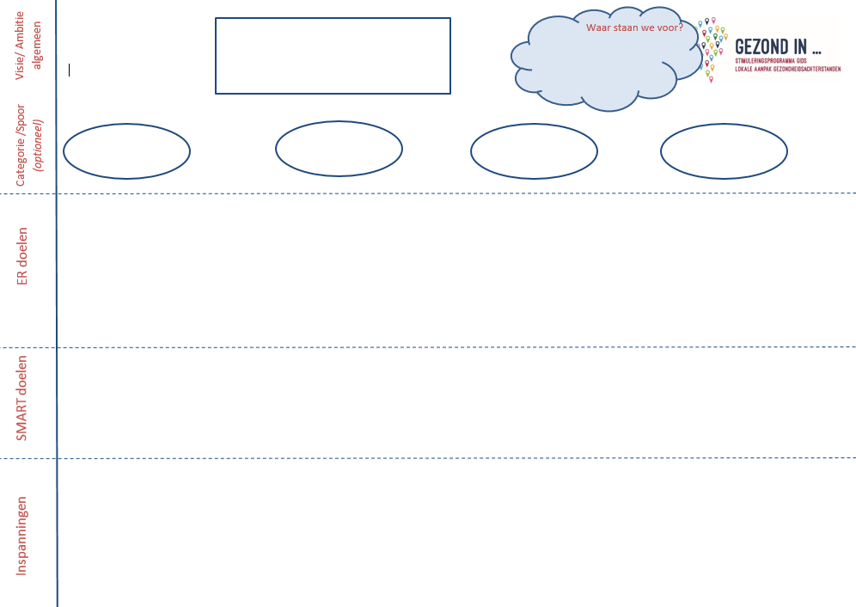

Slide 17
